Slide 1
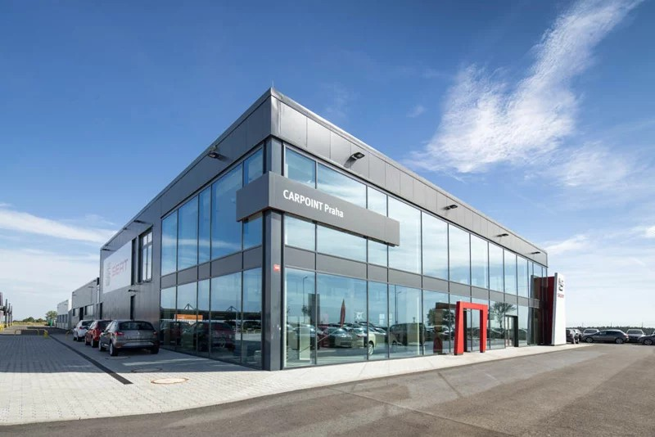
Bài báo cáo Học phần Quản lý dự án phần mềm
Đại học Nha Trang – Khoa Công nghệ thông tin
Đề tài: Quản lý việc kinh doanh showroom ô tô Kylin Nha Trang
Các thành viên trong nhóm (Lớp 59.CNTT-3)
Lê Thành Phương
Nguyễn Tấn Vĩnh

Slide 2
1. Đề cương dự án
Thông tin dự án
Tên dự án: “Quản lý việc kinh doanh Showroom ô tô Kylin Nha Trang”.
Đơn vị chủ trì: Khoa Công nghệ Thông tin, trường Đại học Nha Trang.
Quản lý dự án: Lê Thành Phương.
Người thực hiện dự án: Lê Thành Phương, Nguyễn Tấn Vĩnh.
Công ty: PVL Software
Ngày bắt đầu dự án: 28/09/2020
Ngày kết thúc: 21/12/2020
Kinh phí dự án: 270,500,000 đồng

Slide 3
1. Đề cương dự án
Tính cấp thiết của đề tài
Trước tình trạng khó khăn trong việc quản lý các công việc của quán khi phải thực hiện thủ công và tình trạng khách hàng thiếu thông tin về các sản phẩm và tin tức từ showroom. Chúng tôi nhận thấy giải pháp tốt nhất là tận dụng thế mạnh của thế giới điện tử để xây dựng một hệ thống quản lý hoạt động kinh doanh của showroom. Nếu thực hiện thành công sản phẩm của chúng tôi sẽ đem đến cho hoạt đông kinh doanh hiện tại của showroom những sự tiện lợi về khâu quản lý và thu hút đông đảo khách hàng quan tâm khi thông tin của cửa hàng showroom được bảo mật tối ưu trên dữ liệu máy tính

Slide 4
1. Đề cương dự án
Mục tiêu, phạm vi dự án
Cửa hàng showroom nằm ở số 101 đường 23/10 - Vĩnh Điềm Trung - Vĩnh Hiệp - TP. Nha Trang, quy mô showroom thuộc cỡ vừa với sức chứa khoảng 1000 khách và khoảng 20 nhân viên phục vụ mỗi ngày. Trong hệ thống showroom hiện tại gồm 5 nhóm nhân viên đảm nhận những công việc khác nhau gồm: nhóm quản lý, nhóm thu ngân, nhóm phục vụ khách hàng, nhóm nhân viên tạp vụ, nhóm nhân viên bảo vệ. Nhân viên trong showroom làm việc theo ngày, mỗi ngày làm khoảng 8 tiếng, ngoài ra nếu showroom đông khách, quản lý có thể yêu câu nhân viên tăng ca, …
Những mục tiêu chính của đề tài này là xây dựng hệ thống phần mềm đáp ứng nhu cầu quản lý các hoạt động kinh doanh của showroom và hướng tới sự mở rộng ra các showroom khác.

Slide 5
1. Đề cương dự án
Dự toán và lịch trình
Xây dựng đề án khả thi: 5 ngày.
Phân tích hệ thống: 30 ngày
Thiết kế hệ thống: 15 ngày
Xây dựng phần mềm: 10 ngày.
Kiểm thử: 8 ngày
Đào tạo, Chuyển giao: 2 ngày.
Bảo trì: 2 năm
Dự kiến kinh phí: 270,500,000 đ
Trong đó gồm:
Lương nhân viên: 160,000,000 đ
Công cụ Visual Studio, Google Firebase, DevExpress: 75,500,000 đ
Kinh phí tiếp khác, đào tạo, văn phòng: 15,000,000 đ
Kinh phí dự trù: 20,000,000 đ

Slide 6

2. Thông tin nhân sự
Cơ cấu nhân sự
Điều hành dự án: Lê Thành Phương
Phân bổ nhân sự

Slide 7
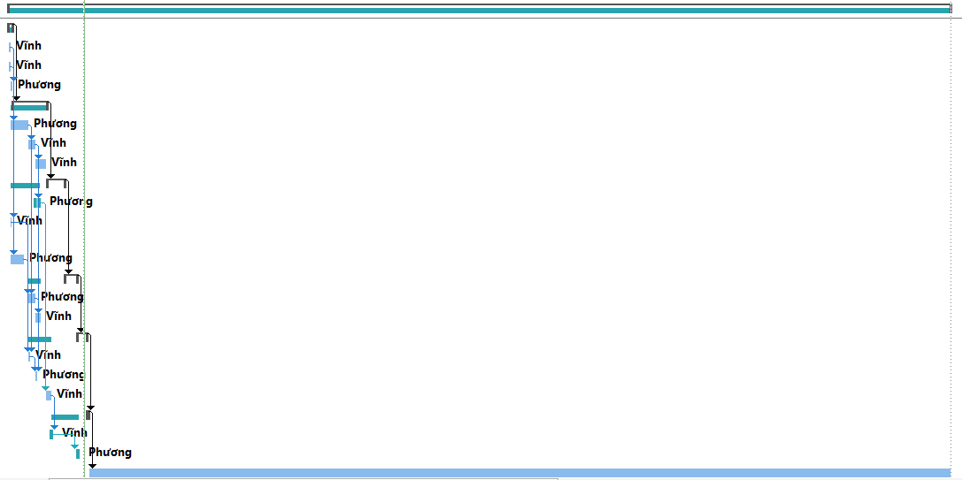
2. Thông tin nhân sự
Lịch biểu Microsoft Project

Slide 8
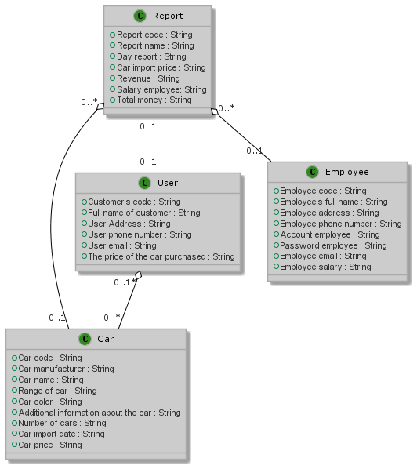
3. Thực hiện phần mềm
Sơ đồ quan hệ (sử dụng PlantUML)

Slide 9
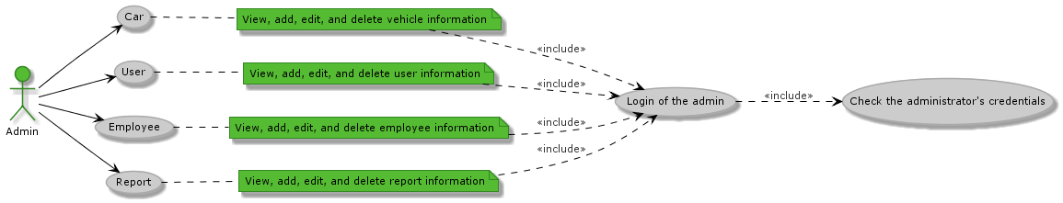
3. Thực hiện phần mềm
Sơ đồ quan hệ (sử dụng PlantUML)

Slide 10
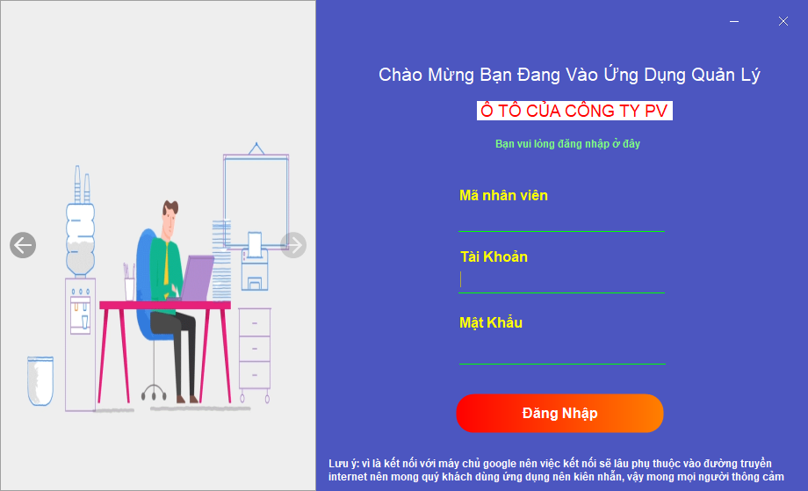
3. Thực hiện phần mềm
Thiết kế giao diện

Slide 11
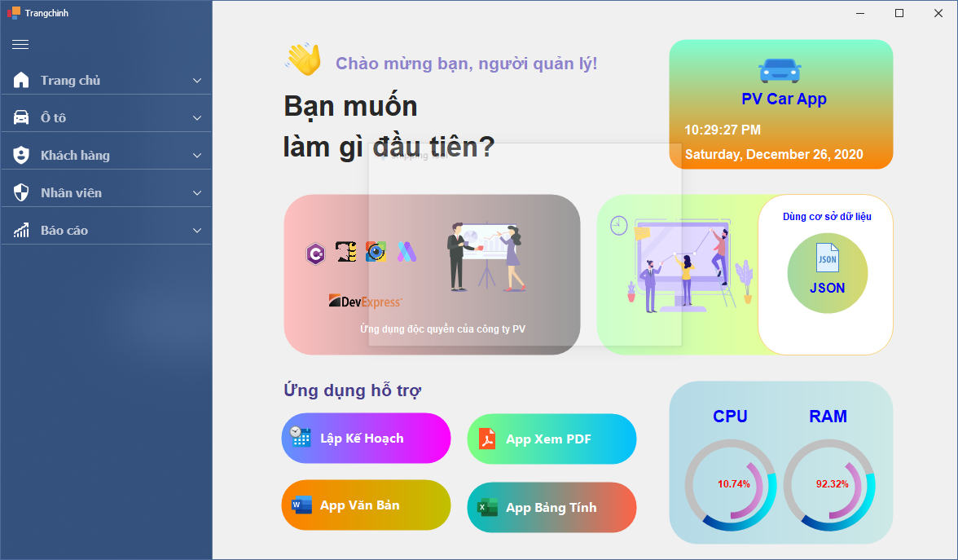
3. Thực hiện phần mềm
Thiết kế giao diện

Slide 12
4. Kết luận
Tuy đã trải quá trình kiểm thử và giải quyết được các vần đề phát sinh lỗi trong khi kiểm thử nhưng không thể nói rằng chương trình phần mềm sẽ không còn phát sinh lỗi vì các lỗi tiềm ẩn trong phần mềm có thể sinh ra trong quá trình khách hàng sử dụng mà phía đội ngũ phát triển phần mềm của công ty chưa phát hiện được.
Vì phần mềm này được viết trên ngôn ngữ C# nền tảng winform nên việc sử dụng trên điện thoại đối với ứng dụng này là cực kỳ khó khăn.

Slide 13
Xin chân thành cảm ơn

